Slide 1
Parking iot systeminTeknik detayları
22.06.2023

Slide 2
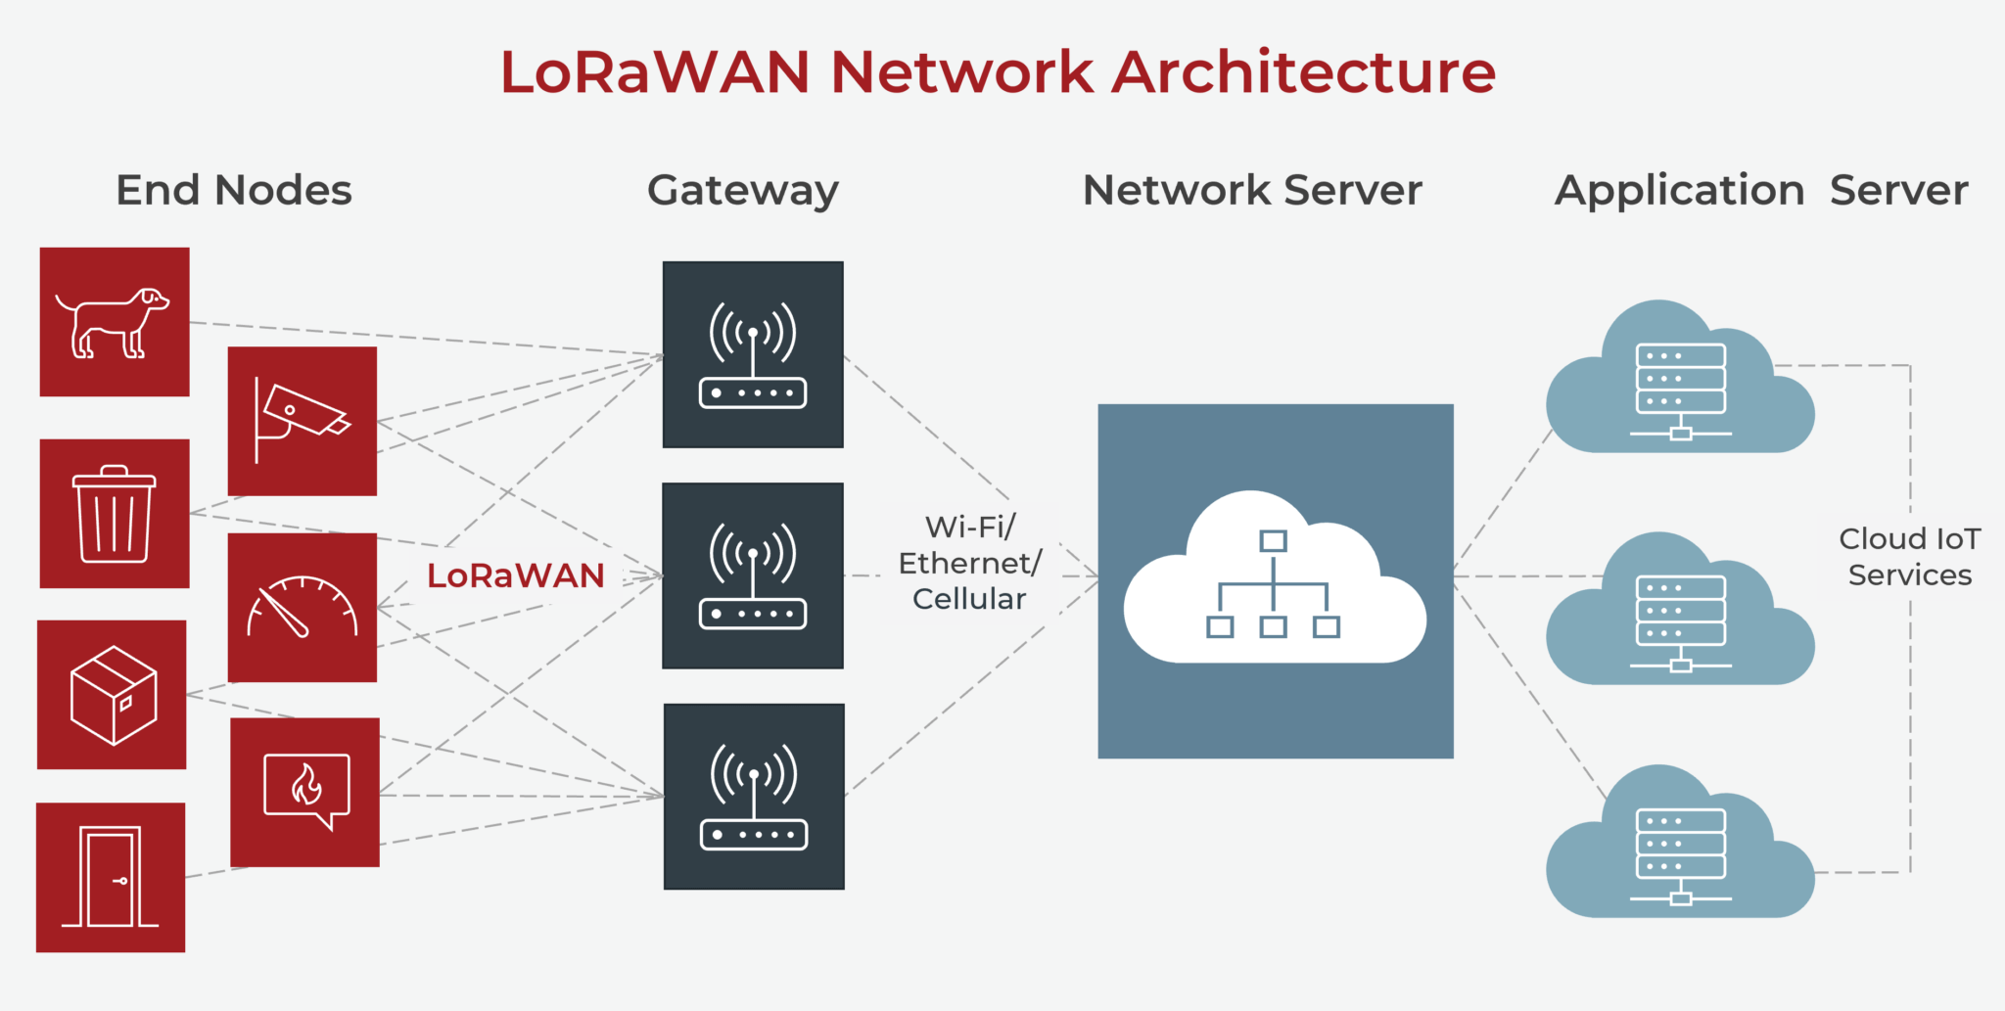

Slide 3
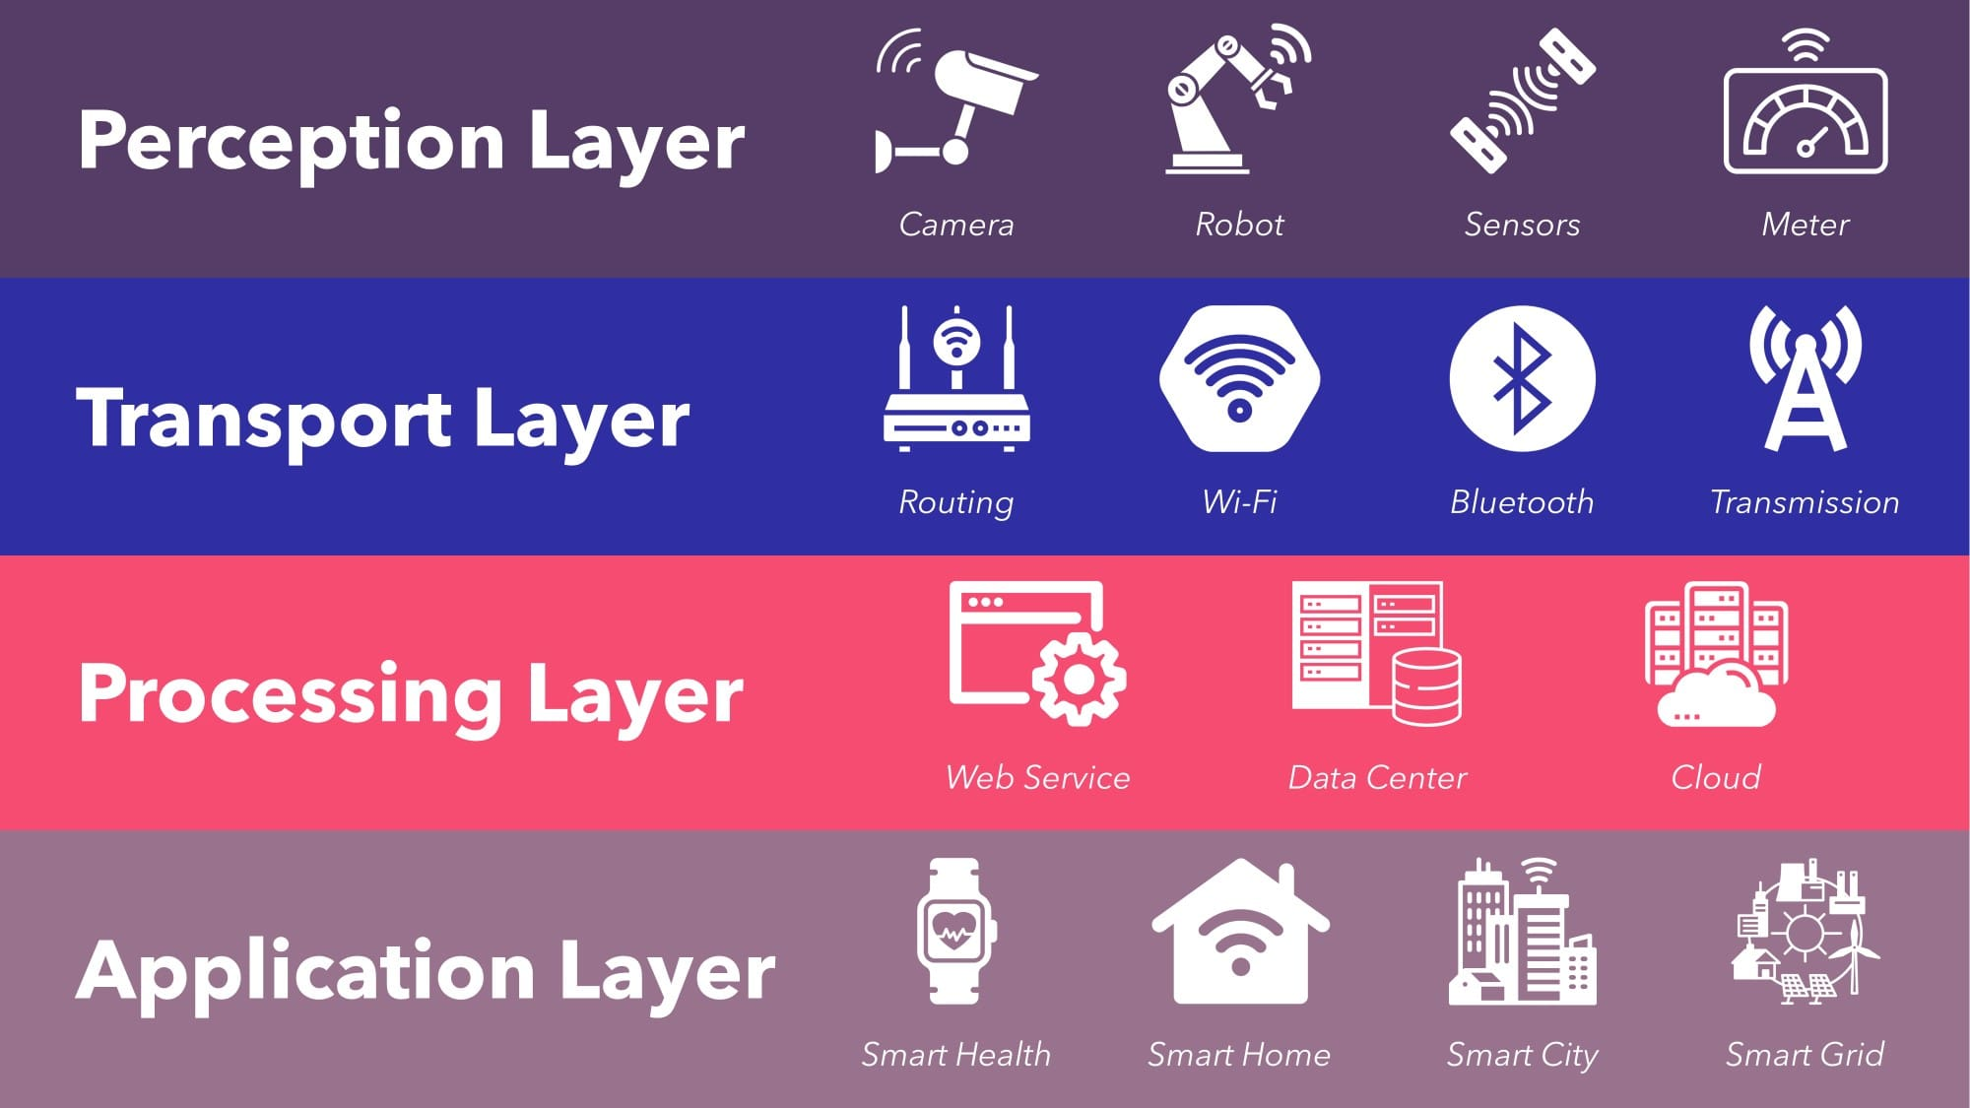

Slide 4
LoRa sensors
LoRa Sensörlerinin Hazırlanması:
Projemiz, park yerlerinin durumunu algılayabilen LoRa sensörleri kullanarak başlıyor. Bu sensörler, düşük güç tüketimiyle uzun menzilli iletişim kurabilen bir kablosuz iletişim teknolojisi olan LoRa'yı kullanır. LoRa, özellikle IoT cihazları için tasarlanmıştır. Her bir sensör, belirli bir park yerinin dolu mu boş mu olduğunu algılayabiliyor.
Sensörlerimizi bir LoRaWAN ağına bağladık. LoRaWAN, LoRa teknolojisi üzerinde çalışan ve geniş bir alanda(getaway) düşük enerji tüketimli cihazların iletişim kurmasını sağlayan bir ağ teknolojisidir.

Slide 5
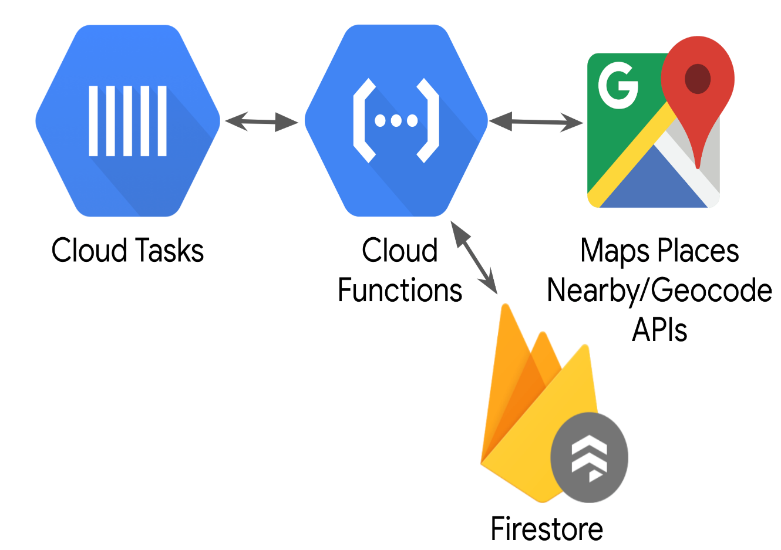
Google Cloud'ın Hazırlanması:
Sunucumuz, Google Cloud platformunda barındırılır ve LoRa sensörlerinden gelen verileri toplar. Google Cloud IoT Core, cihazların internete bağlanmasını ve bu verilerin güvenli bir şekilde toplanmasını ve işlenmesini sağlar.
Verilerimiz, Google Cloud Firestore'da depolanır. Firestore, gerçek zamanlı güncellemeleri destekleyen bir NoSQL veritabanıdır. Bu, park yerlerinin durumunun anlık olarak güncellenmesini ve uygulamamızda gerçek zamanlı olarak gösterilmesini sağlar.

Slide 6
Flutter Uygulaması:
Mobil uygulamamız, Google'ın Flutter framework'ünü kullanarak oluşturulmuştur. Flutter, hem Android hem de iOS için uygulamalar geliştirmemize olanak sağlar.kullanıcılara park yerlerini ve her bir yerin durumunu gösteren bir harita sunar. Uygulamamız, Firestore veritabanına cloud_firestore paketi ile bağlanır. Bu, verilerin güvenli bir şekilde alınabilmesini ve veritabanındaki değişikliklerin anında uygulama üzerinde yansıtılabilmesini sağlar. Son olarak, google_maps_flutter paketi kullanılarak Google Haritalar API'si uygulamaya entegre edilmiştir. Bu sayede kullanıcılar, park yerlerini haritada görelebilr.

Slide 7
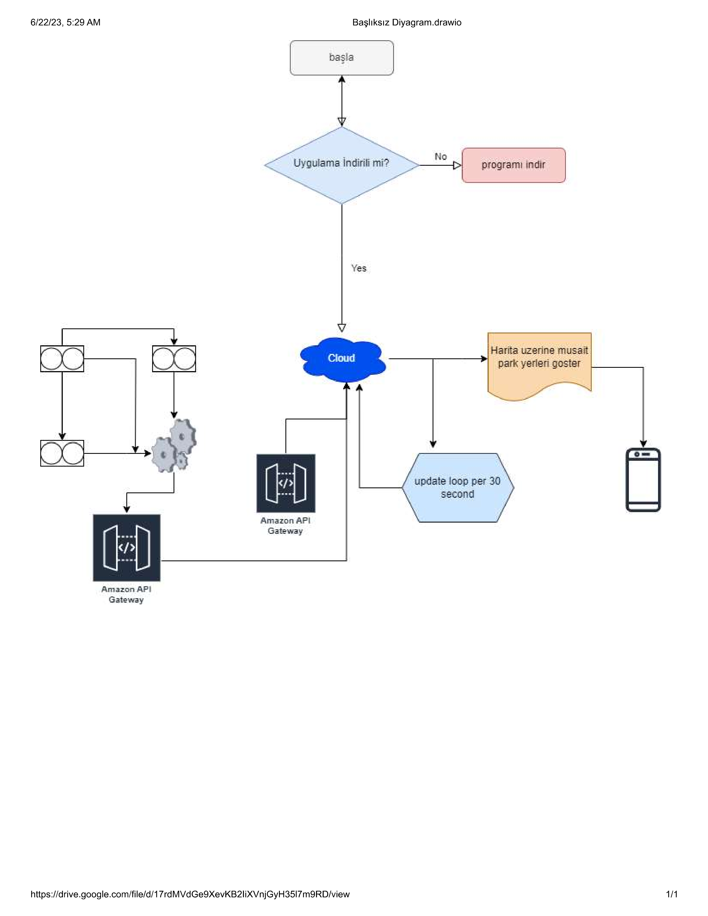
LoRaWAN
LoRaWAN

Slide 8
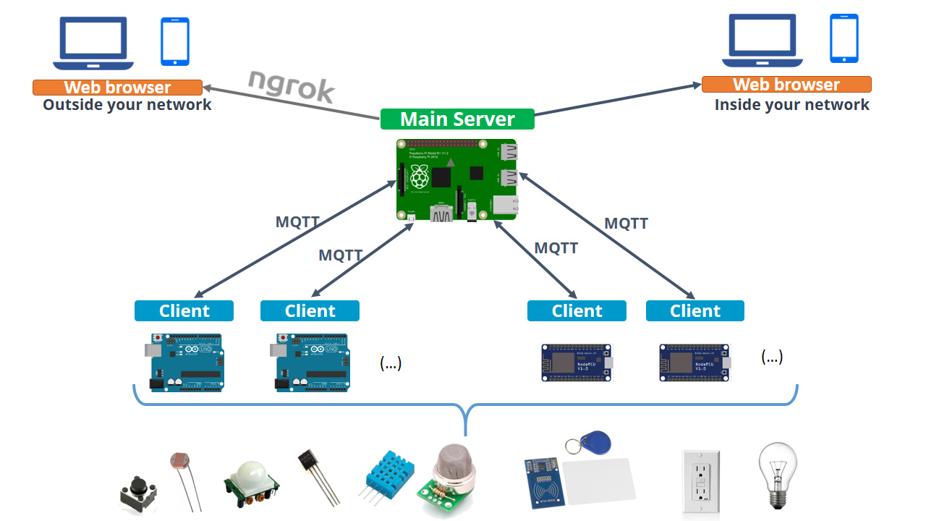
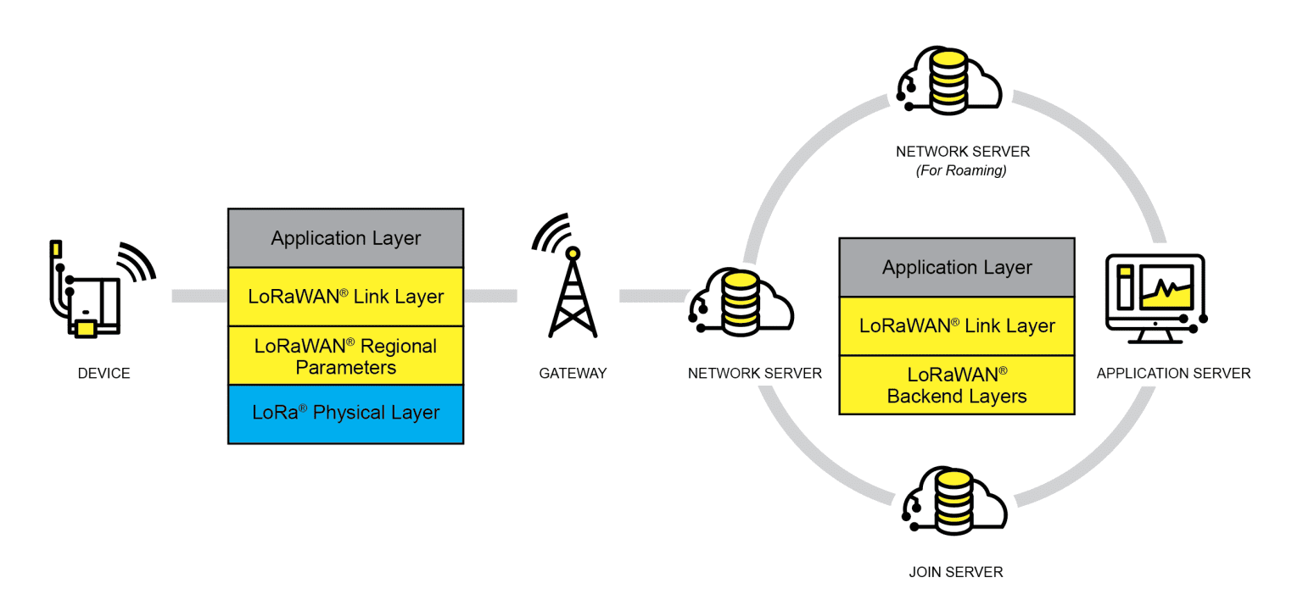
LoRa
LoRawan
Raspberry pi

Slide 9
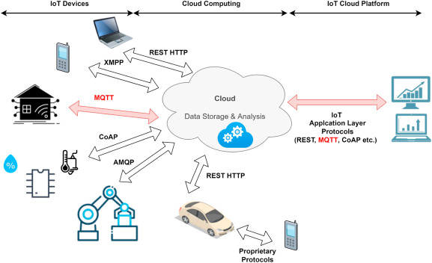

Slide 10
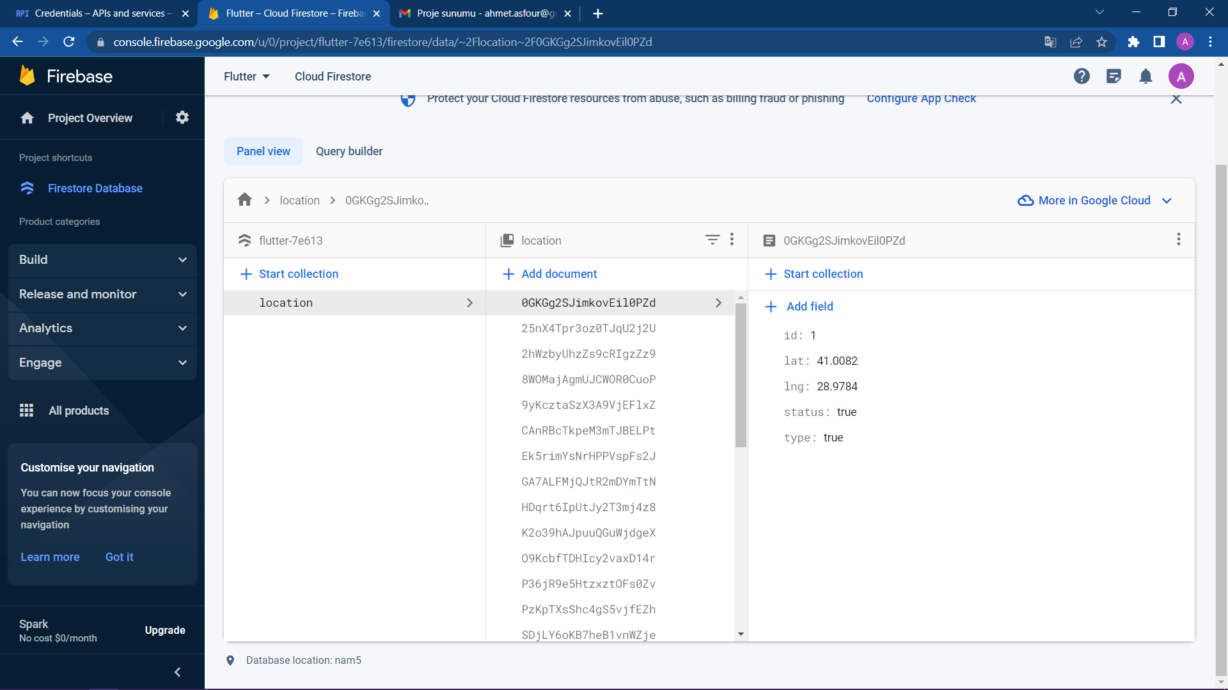
Veritaban tablosu
Veritaban sutunleri

Slide 11
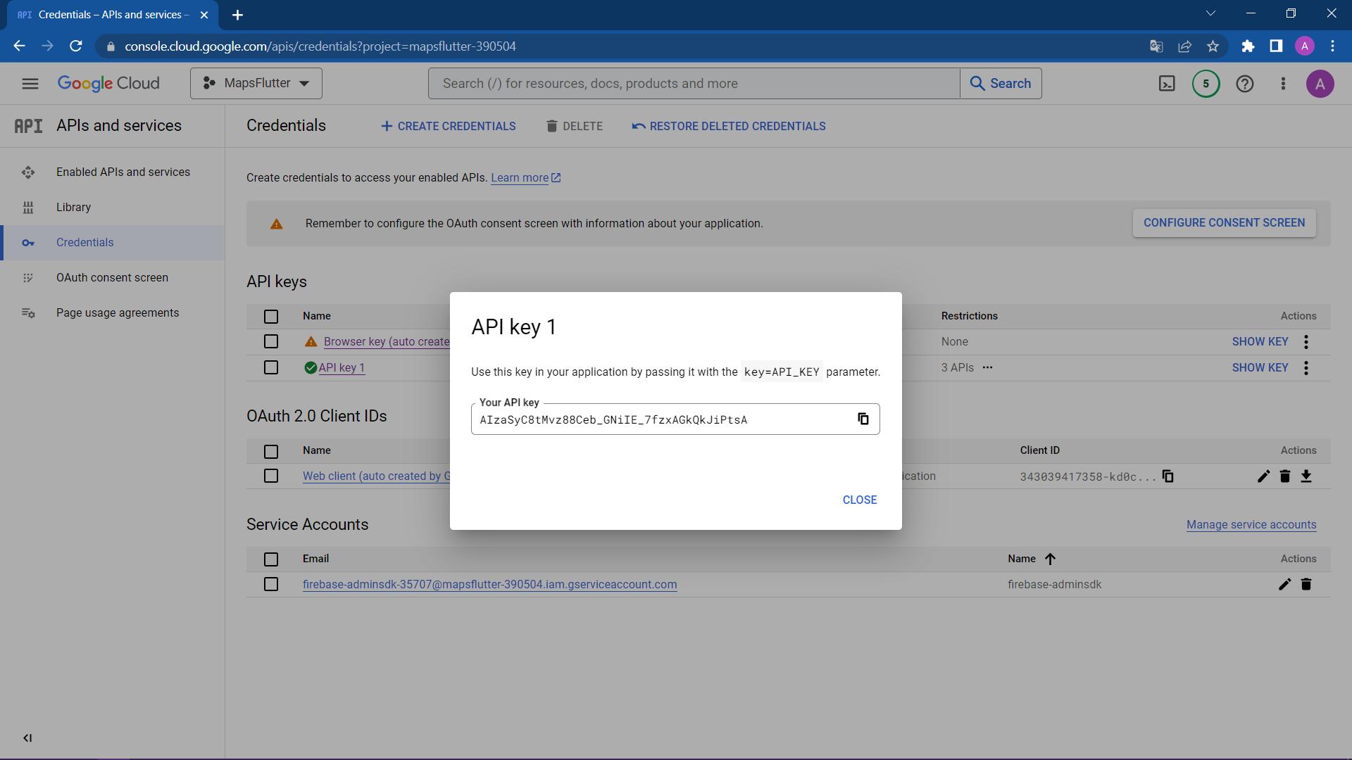
Cloud sistemin anahtarı

Slide 12
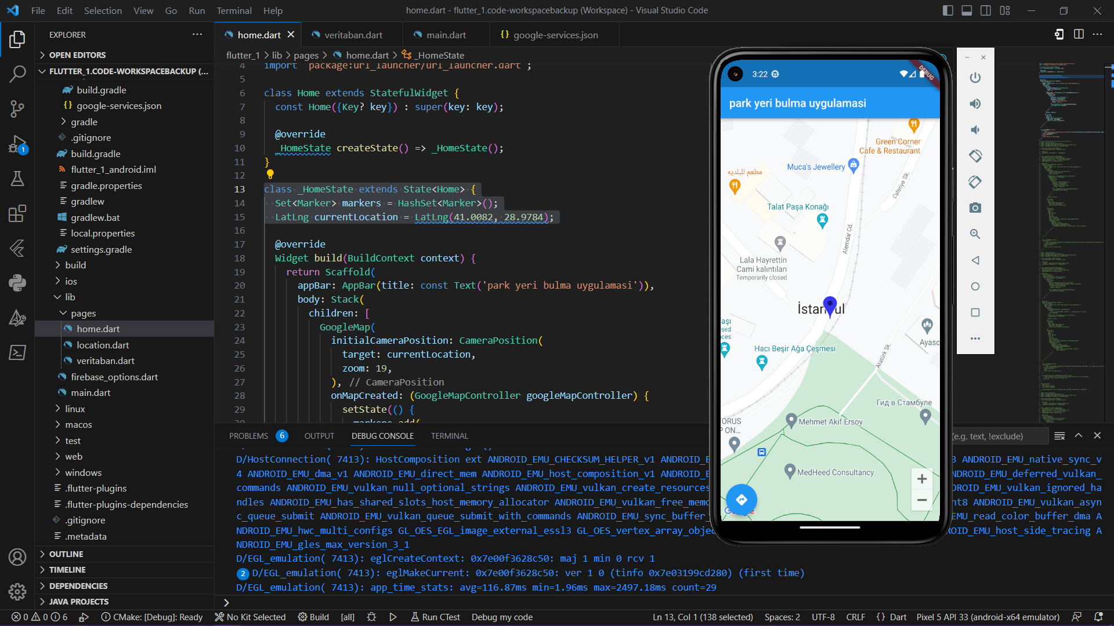
Varsayılan adres
Vrei uzerine
Program çıktısı

Slide 13
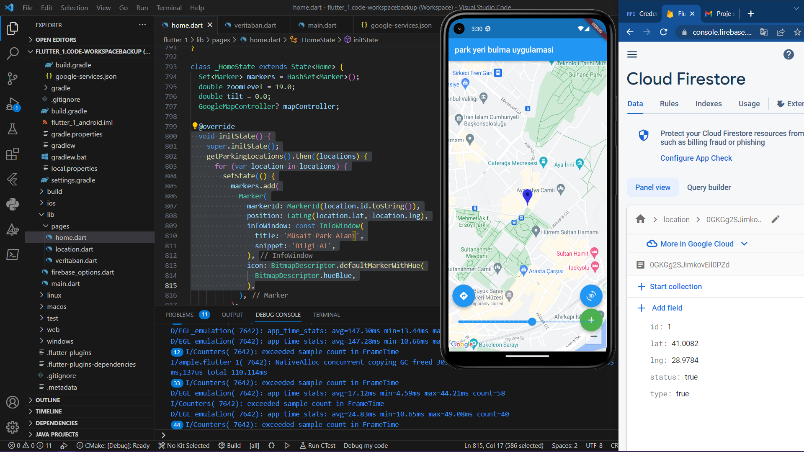
Sanal sensor bilgisinden (firebase) uzerinde
Sanal goruntu

Slide 14
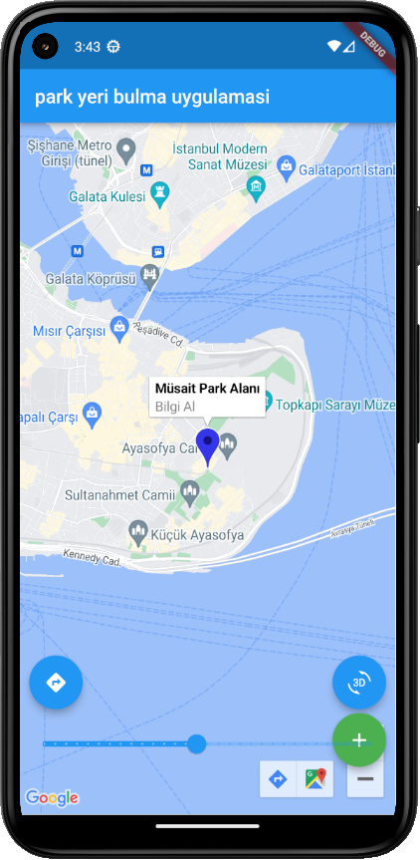
özellikler
Konum gosterge ve bilgi al ekranını.
Yönler button tıkladığımğzda yol tarifi yapar.
3D görüntuleme button.
Zoom secrol buyutme ve kuçultme yatay kaydırma çubuğu

Slide 15
sonuç
Yaptığım araştımalara göre: Birçok iot(internet of things) firması kendisine özgü sensorler üretip kendine özgü bir system ortaya çıkrtırlar. O sistemler herkes kullanamıyor yuksek kullanım ücreti, kullanılması zor olan arayuz tasarımını ve işlev pratiksizliği. Nedeniyle Ben böyle bir proje geliştirmeye karar verdim
Bu sunumda yaptımiş olduğum iot sisteminin altyapısını ve kullanmış olduğum gerekli araçları açıkladım.
Son olarak . Nufus yoğunluluğu var olan buyuk şehirlerin daha iyi yaşanabilir hala getirmek için internet tabanlı sistemler geliştirerek insanlara hayatını kolaylaştıracak bilgi verebilecek ve herkesin kullanabileceği sistamler geliştirmek gerek.
ve yatırımların bir kısmı o yönde yapılması gerek
Bu benim şahsi araştırmalarım ve görüşlerim. umarım insanlara buyuk fayda sağlar
Projenin rehberi :Dr.Ekmel çetine saygılarımı sunuyorum proje geliştiricisi Ahmed Asfour
22.06.2023

